Slide 1
Iskola
Érettségi gyakorló feladat
© Tóth József, 2015 http://infotanar.blog.hu

Slide 2
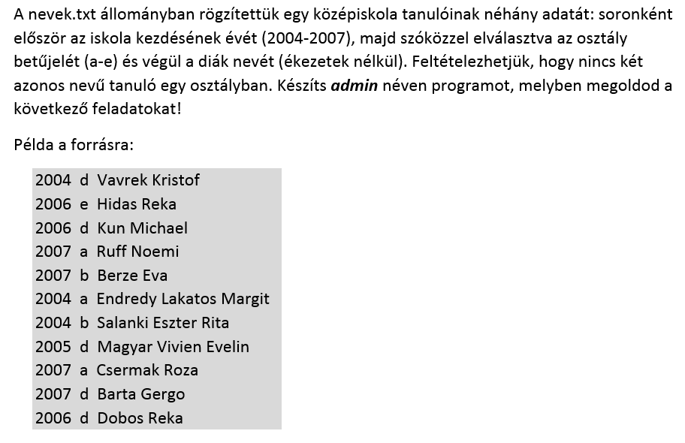
A feladat
Nézd meg a nevek.txt fájlt!

Slide 3

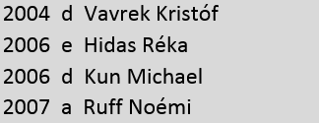
1. feladat
Kezdj egy új programot (admin.py)!
Készíts egy olyan osztályt, amely alkalmas egy tanuló adatainak tárolására! A példányok létrehozásakor egy listává alakított sort fog kapni a nevek.txt fájlból (s), és ez alapján kell inicializálnia azokat. (Most nem kell számmá alakítani az adatokat.)
A feladatot listákkal is meg lehetne oldani!

Slide 4
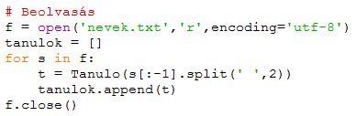
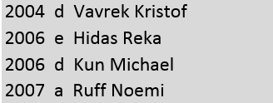
2. feladat
A főprogramban először nyisd meg a nevek.txt UTF-8 kódolású fájlt olvasásra, majd olvastasd be soronként a hívásokat! A beolvasott hívások a tanulok listába kerüljenek, amelynek minden eleme a Tanulo osztály egy példánya legyen! Utána zárd be a fájlt!
Legfeljebb 2 vágás, így a neveket nem vágja szét.

Slide 5

3. feladat
Írasd ki a tanulók számát!
?

Slide 6
4. feladat
Írasd ki a képernyőre, hogy kinek van a leghosszabb neve!

Slide 7

4. feladat – megoldás
Írasd ki a képernyőre, hogy kinek van a leghosszabb neve!

Slide 8
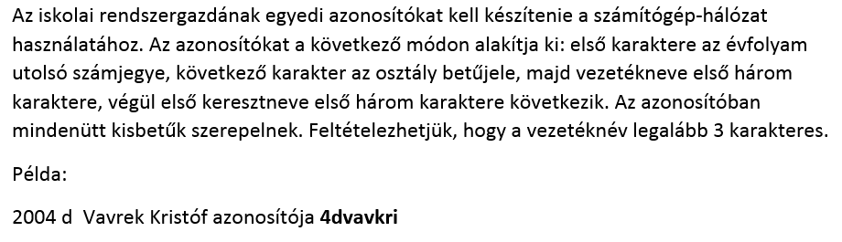
5. feladat
Készíts metódust a Tanulo osztályban, amely a tanuló azonosítóját állítja elő!

Slide 9
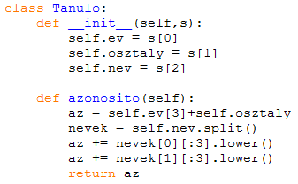
5. feladat – megoldás
Készíts metódust a Tanulo osztályban, amely a tanuló azonosítóját állítja elő!
Megjegyzés: Az azonosító előállítását az inicializáló metódusban is elvégezhettük volna, és akkor az azonosító példányváltozóként lenne elérhető.

Slide 10
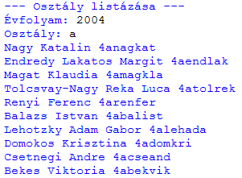
6. feladat
Kérj be egy évfolyamot (2004-2007) és egy osztályt (a-e), majd írasd ki az osztály tagjait névvel és azonosítóval:
…

Slide 11
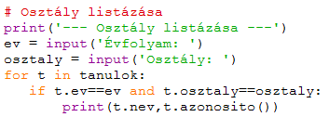
6. feladat – megoldás
Kérj be egy évfolyamot (2004-2007) és egy osztályt (a-e), majd írasd ki az osztály tagjait névvel és azonosítóval:
?

Slide 12
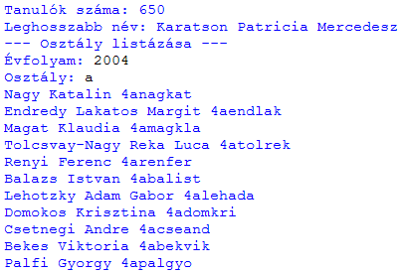
Kimenet ellenőrzése
…

Slide 13

Önálló feladat
Egészítsd ki a 6. feladat megoldását úgy, hogy a kilistázott tanulók darabszámát is írja ki!
…

Slide 14
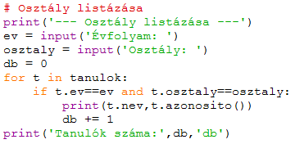
Önálló feladat – megoldás

